Slide 1
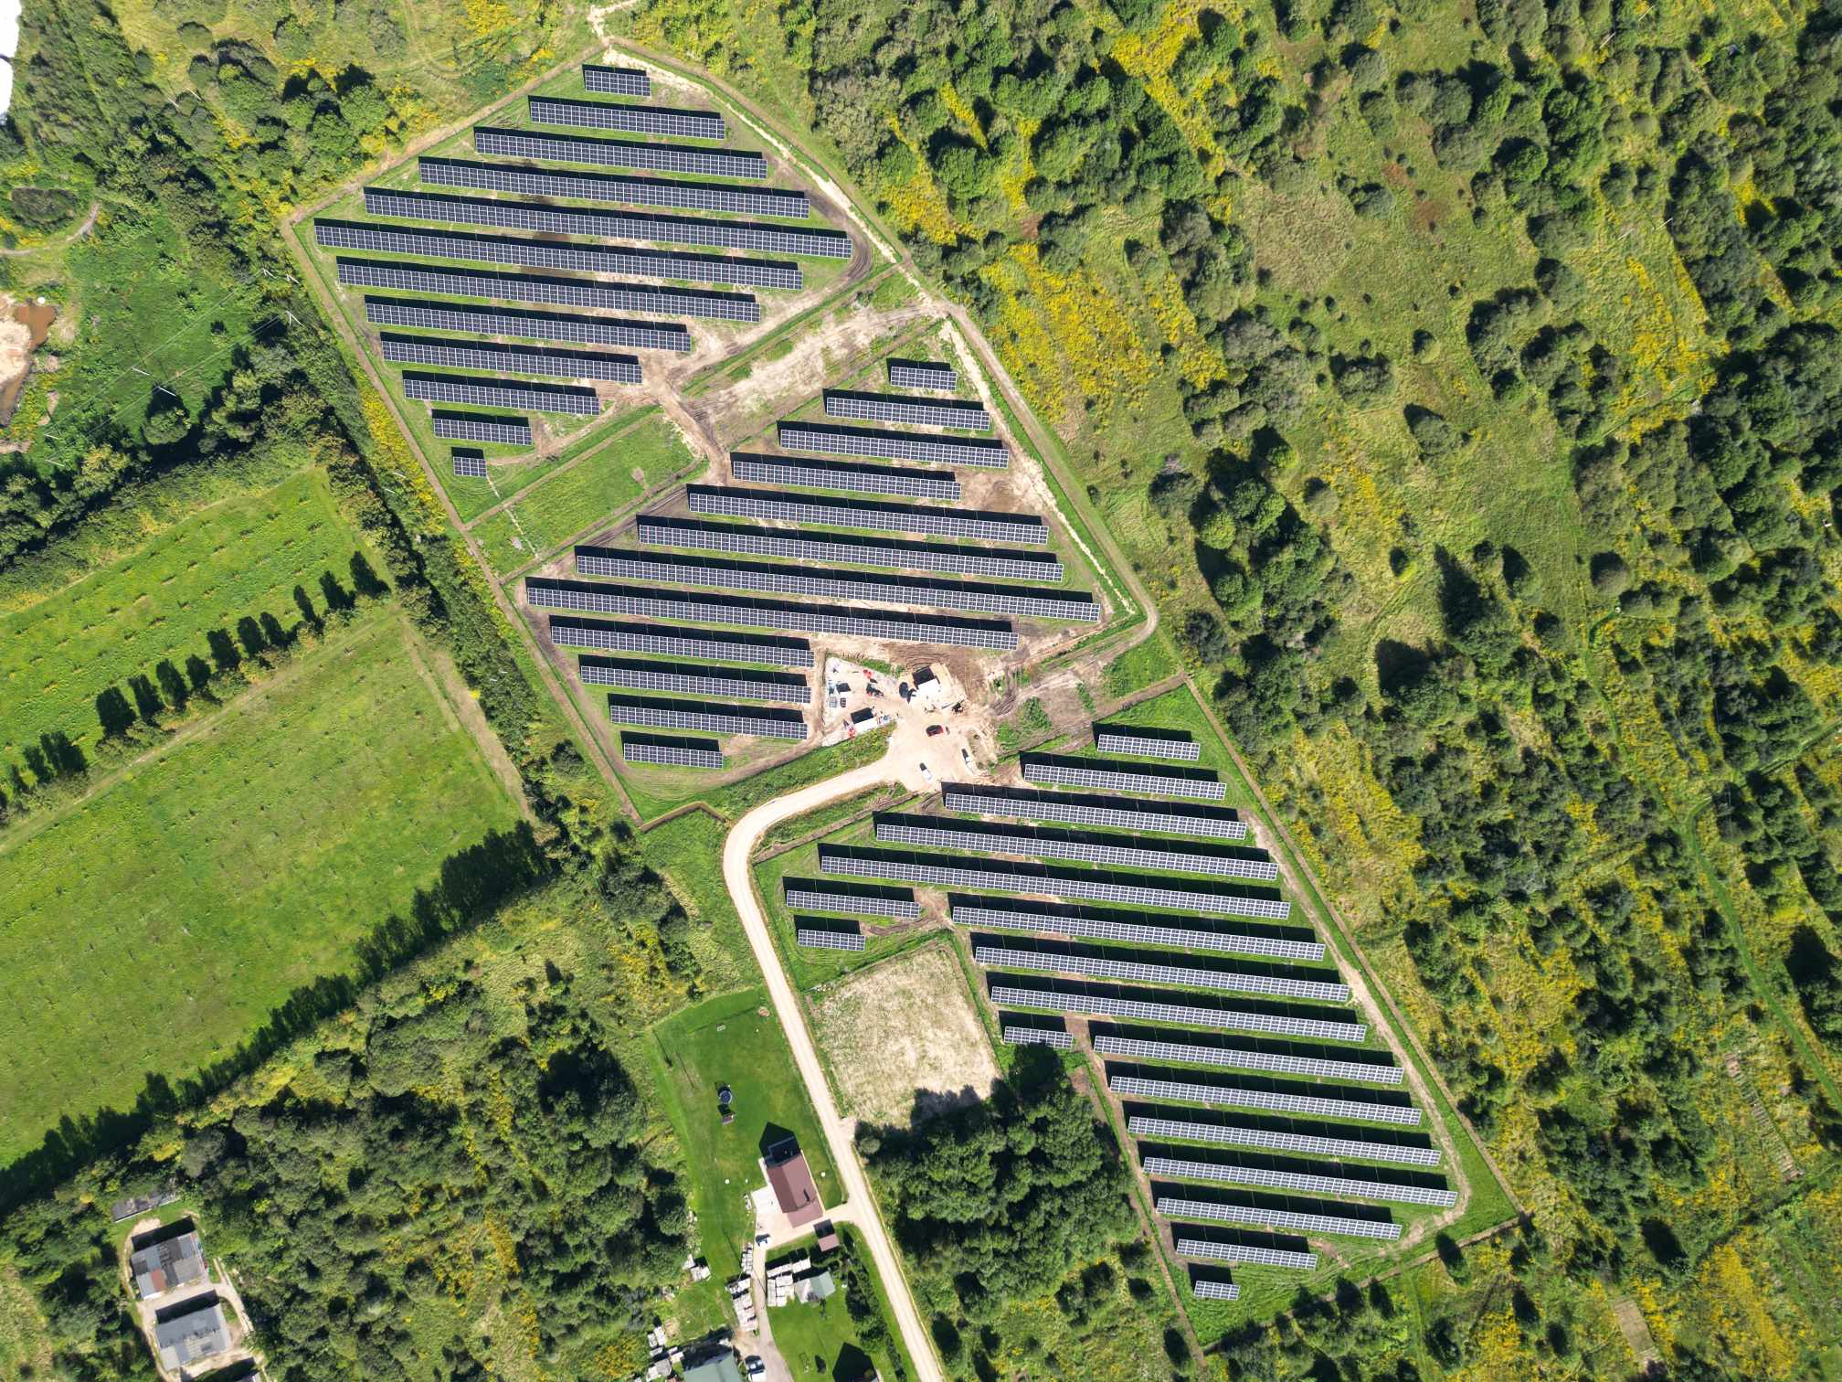
3,6 MW GALIOS SAULĖS ELEKTRINIŲ PARKO PROJEKTAS
UAB „Ukmergės šiluma“
Direktorius Vydas Paknys
2024-06-12

Slide 2



Slide 3
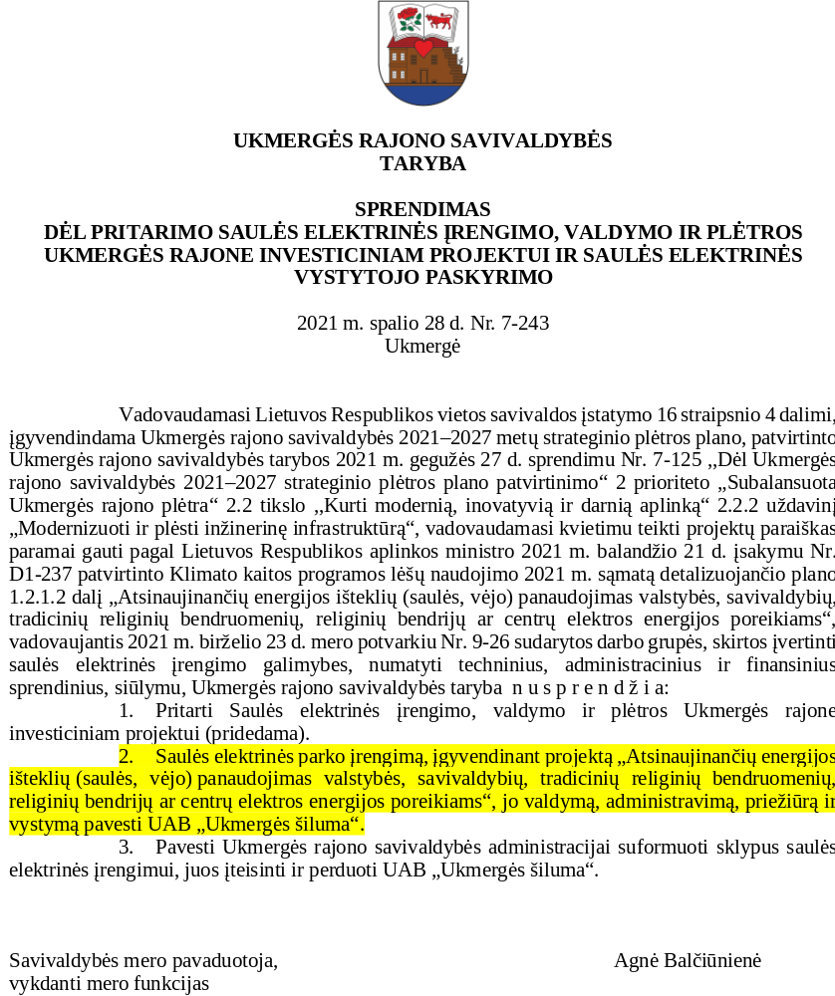

Slide 4
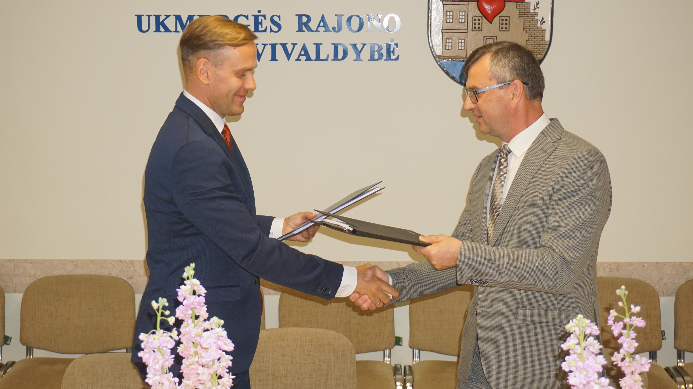
2022 m. birželio 1 d.
Pasirašoma sutartis tarp UAB „Ukmergės šiluma“ ir UAB „Ignitis“ dėl 3,6 MW galios saulės elektrinių parko statybos

Slide 5
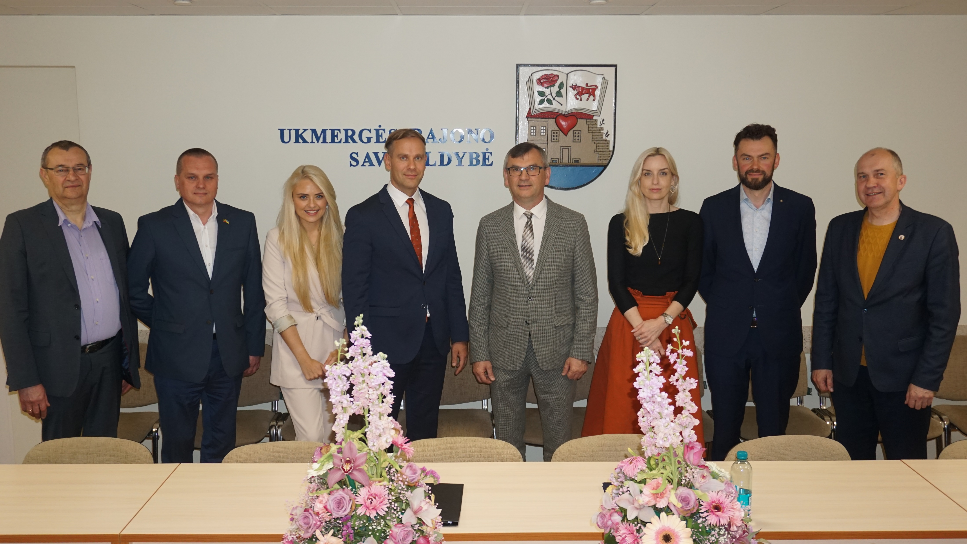

Slide 6
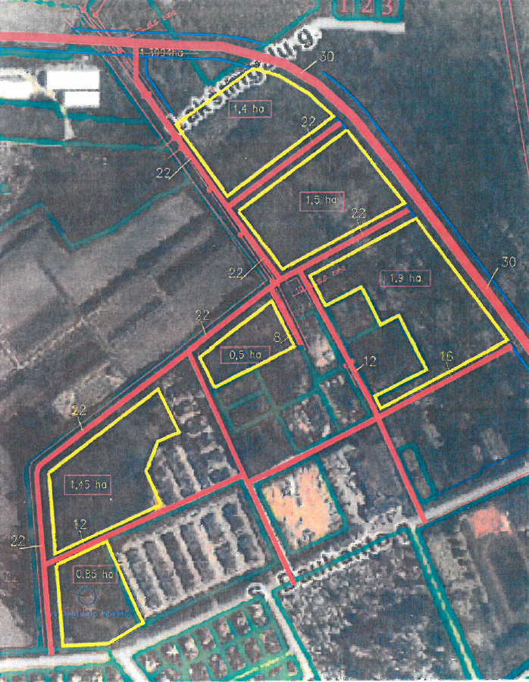
UAB „Ukmergės šiluma“ perduodamas 8 ha žemės sklypas Ukmergės miesto pakraštyje

Slide 7
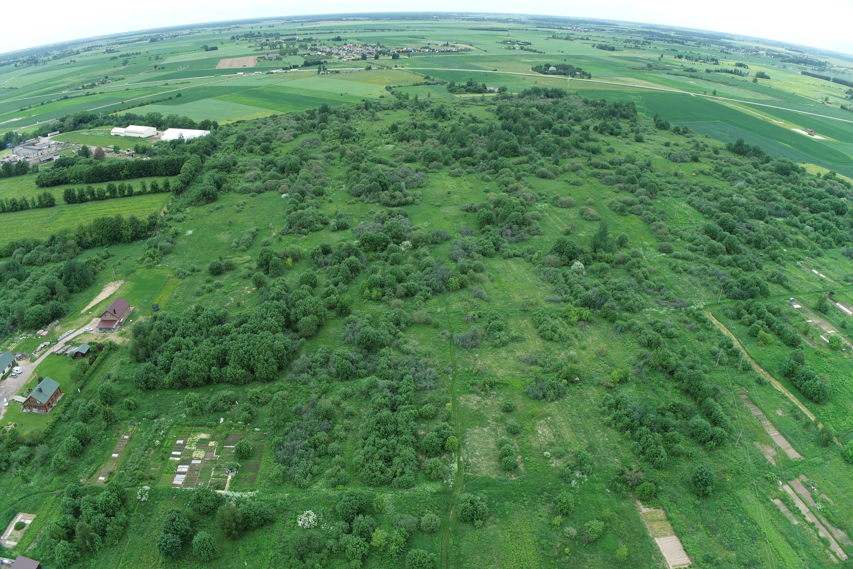

Slide 8
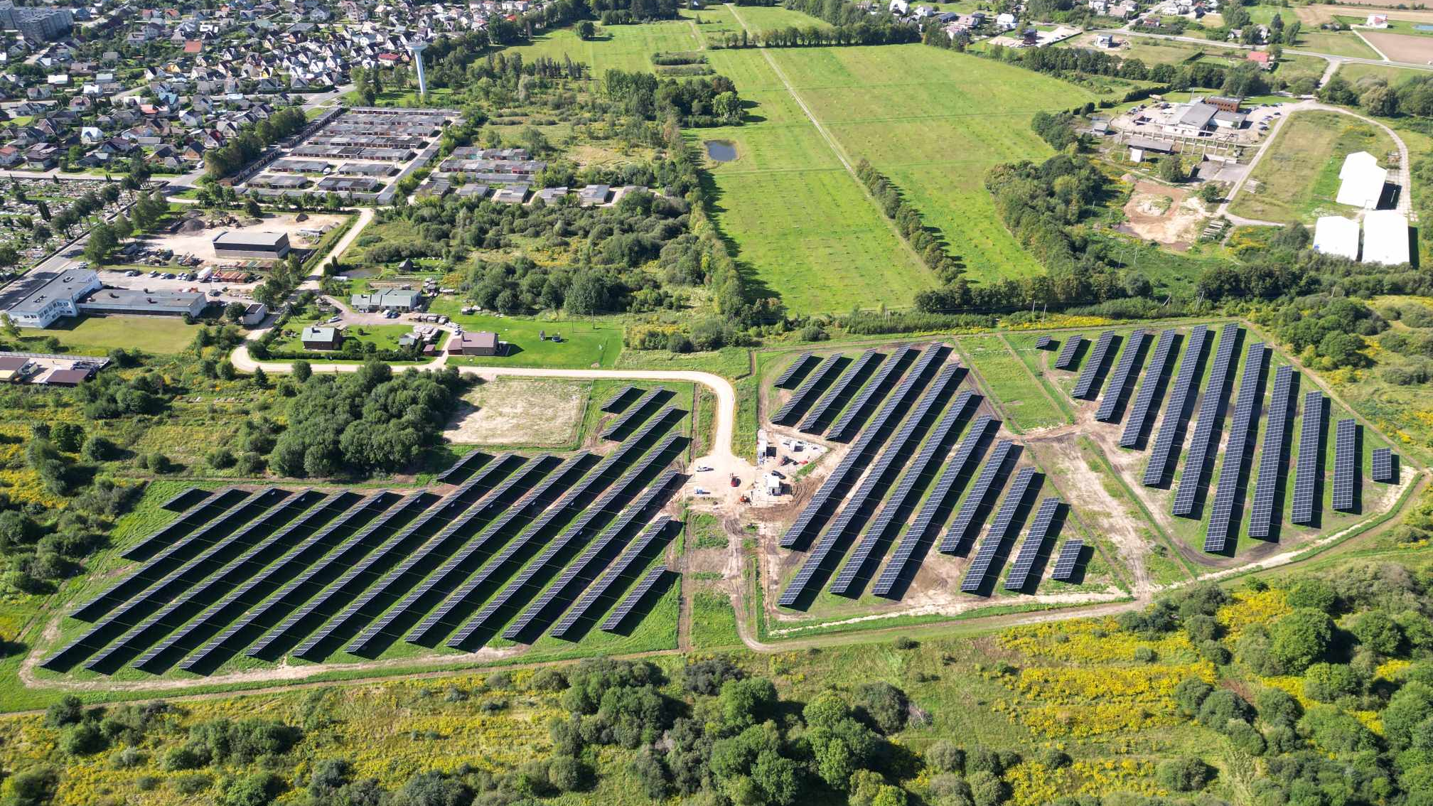
1900kWp
1700 kWp
Suprojektuotos ir įrengtos 2 saulės elektrinės: Lakštingalų g. 1 - 1 900 KW ir S. Daukanto g. 24 - 1 700 KW

Slide 9
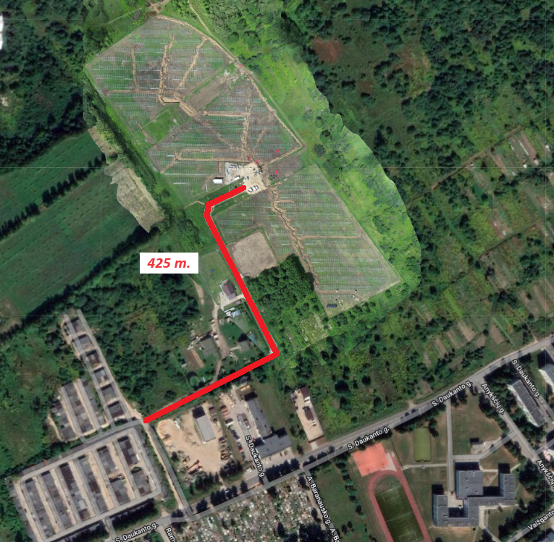
Nutiestas 425 m. ilgio naujas kelias į saulės elektrinių parką

Slide 10
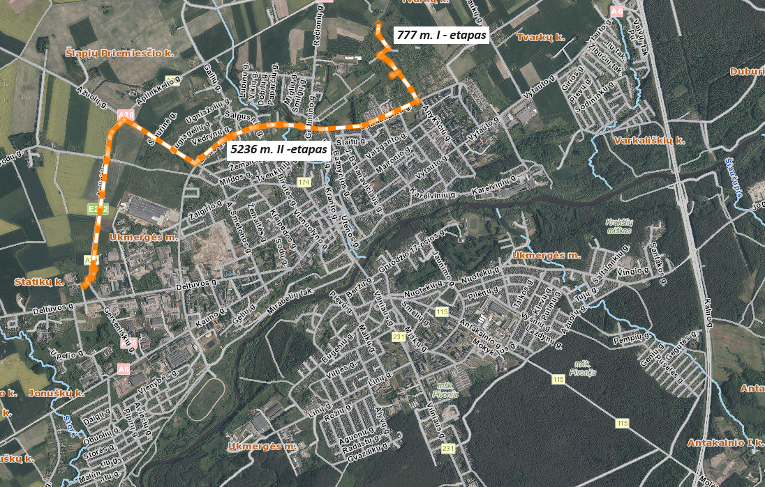
Nutiestas 5,2 km. ilgio naujas 10 KV kabelis iki Ukmergės TP

Slide 11
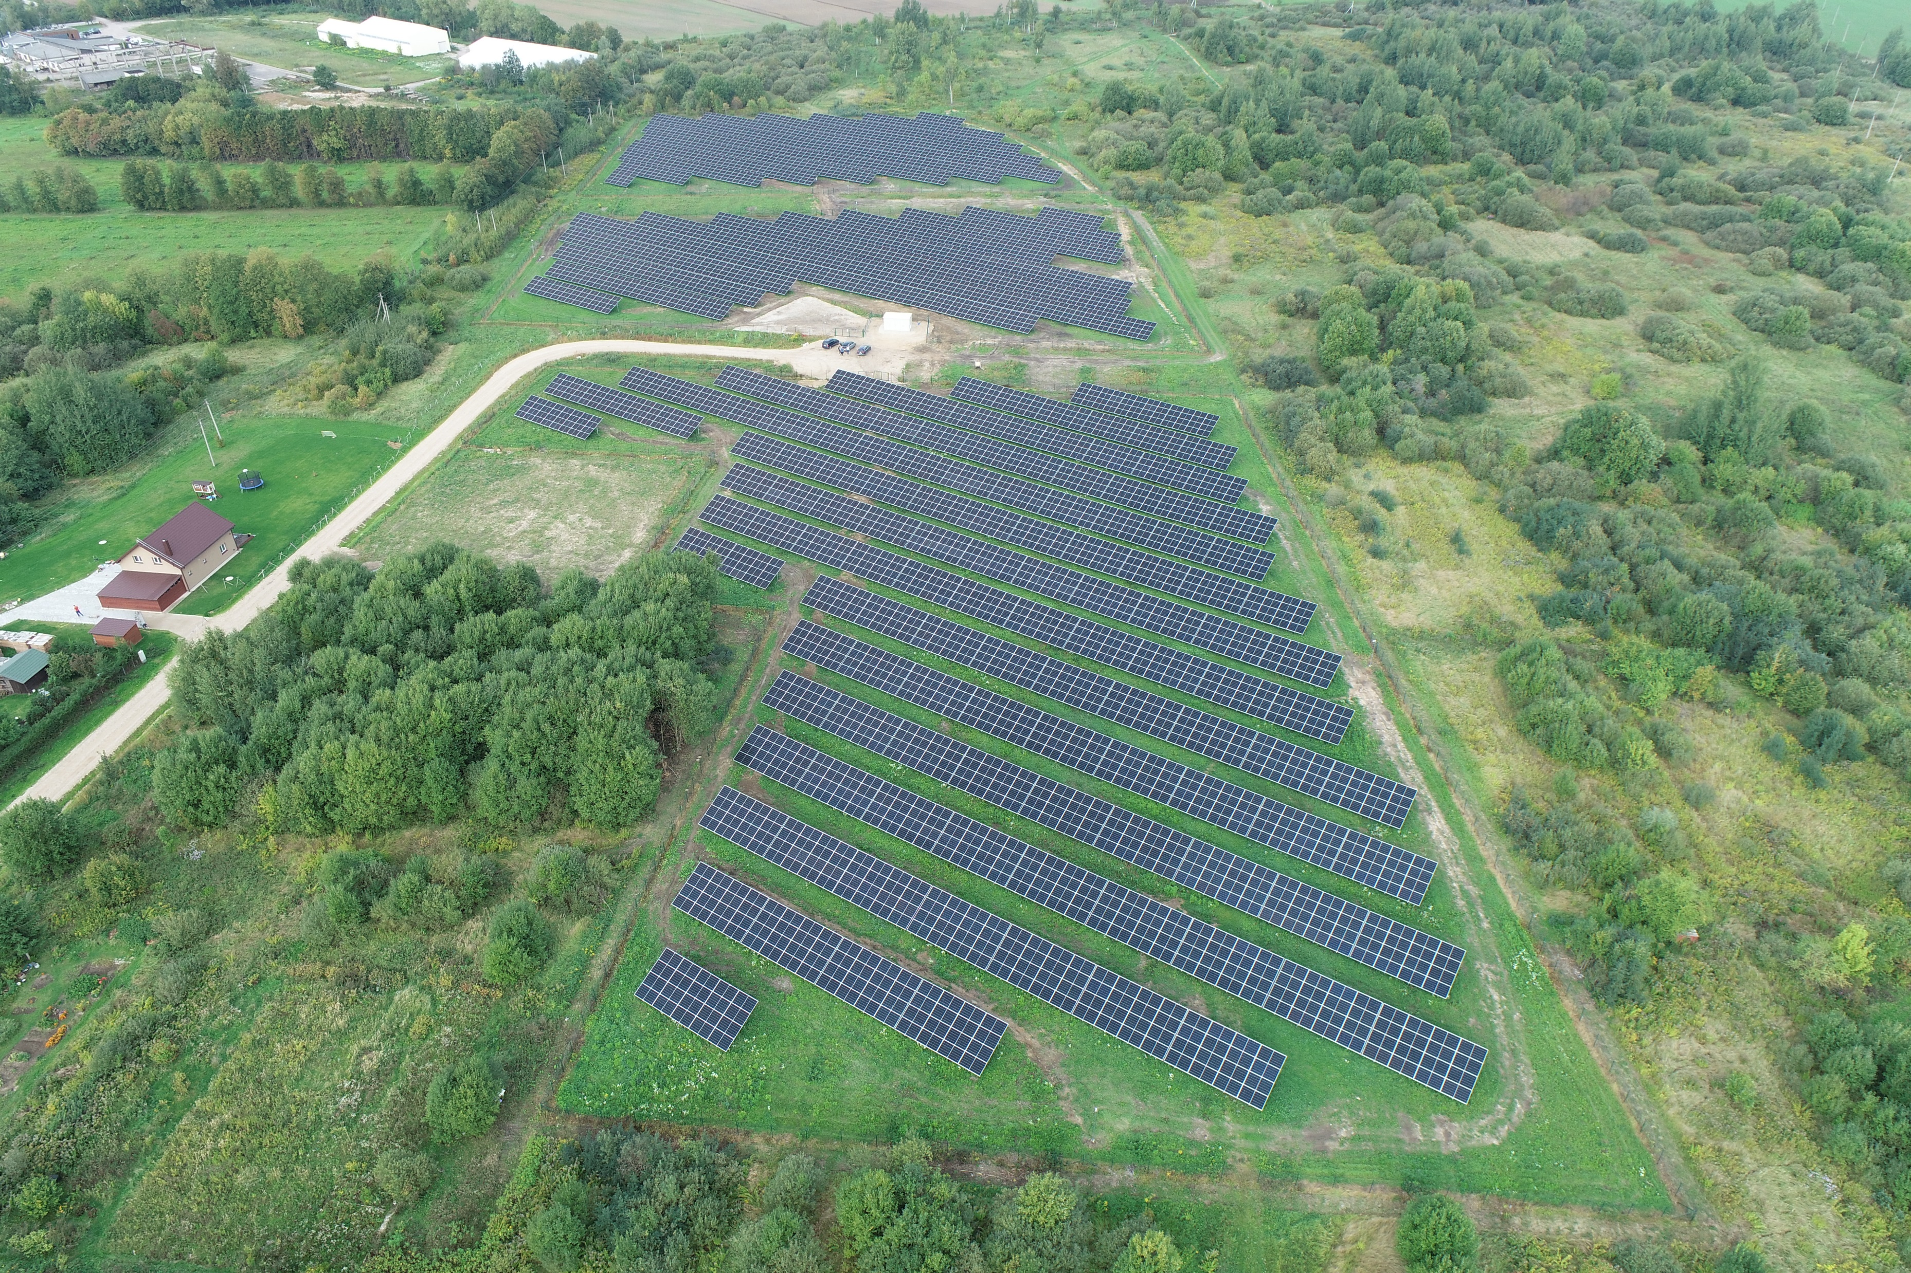
3,6 MW galios saulės elektrinių parkas pabaigtas statyti 2023-12-11 d.

Slide 12
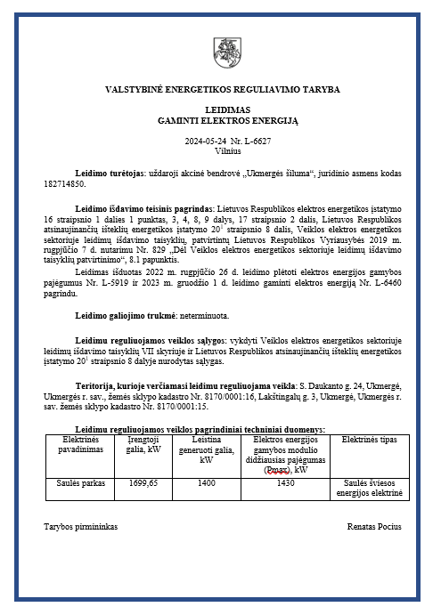
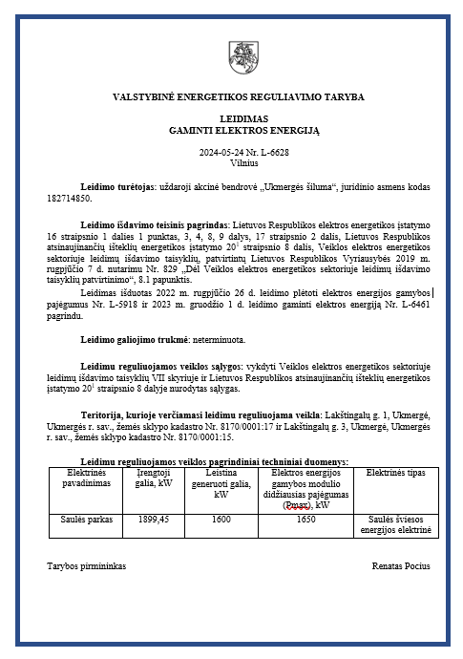
2024-05-24 gauti VERT leidimai gaminti elektros energiją

Slide 13
Pagrindiniai duomenys
apie įgyvendintą
projektą

Slide 14
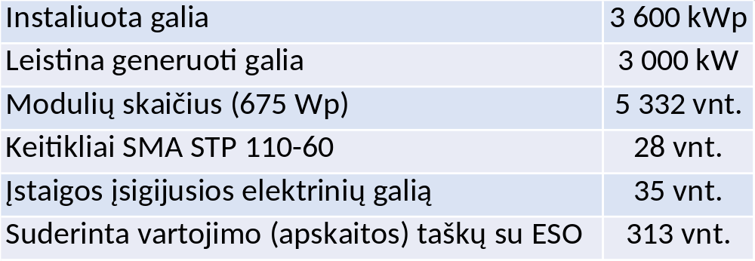

Slide 15
SAULĖS PARKO GALIŲ PRISKYRIMAS ĮSTAIGOMS
Eil. Nr. | Kodas | Įmonės pavadinimas | kW poreikis | Bendra projekto vertė, Eur | ES (APVA) finansuojamos lėšos, Eur | Savivaldybės biudžeto lėšos, Eur
1 | 190341625 | Ukmergės Antano Smetonos gimnazija | 87,21 | 100 684,75 | 69 223,81 | 31 460,94
2 | 190324661 | Ukmergės vaikų lopšelis-darželis ,,Vaikystė" | 26,76 | 30 894,67 | 21 241,02 | 9 653,65
3 | 190343829 | Ukmergės rajono Deltuvos pagrindinė mokykla | 37,61 | 43 421,09 | 29 853,31 | 13 567,78
4 | 190342499 | Ukmergės Dukstynos pagrindinė mokykla | 60,46 | 69 801,63 | 47 990,73 | 21 810,90
5 | 190341397 | Ukmergės Jono Basanavičiaus gimnazija | 50,32 | 58 094,90 | 39 942,00 | 18 152,90
6 | 190346558 | Ukmergės kraštotyros muziejus | 197,97 | 228 558,19 | 157 140,66 | 71 417,53
7 | 190351690 | Ukmergės kultūros centras | 93,24 | 107 646,44 | 74 010,18 | 33 636,26
8 | 195005532 | Ukmergės švietimo pagalbos tarnyba | 11,00 | 12 699,60 | 8 731,36 | 3 968,24
9 | 302541858 | Ukmergės meno mokykla | 27,50 | 31 749,00 | 21 828,40 | 9 920,60
10 | 300123034 | Ukmergės socialinių paslaugų centras | 44,15 | 50 971,58 | 35 044,50 | 15 927,08
11 | 190340861 | Ukmergės Pašilės progimnazija | 33,19 | 38 318,16 | 26 344,89 | 11 973,27
12 | 290346210 | Ukmergės rajono savivaldybės Vlado Šlaito viešoji biblioteka | 32,60 | 37 637,00 | 25 876,58 | 11 760,42
13 | 190341810 | Ukmergės Senamiesčio progimnazija | 72,35 | 83 528,74 | 57 428,54 | 26 100,20
14 | 290342870 | Ukmergės rajono Siesikų pagrindinė mokykla | 62,35 | 71 983,65 | 49 490,94 | 22 492,71
15 | 302297514 | Ukmergės sporto centras | 144,10 | 166 364,78 | 114 380,81 | 51 983,97
16 | 190342531 | Ukmergės „Šilo“ progimnazija | 101,64 | 117 344,32 | 80 677,77 | 36 666,55
17 | 190343067 | Ukmergės rajono Taujėnų gimnazija | 57,71 | 66 626,73 | 45 807,89 | 20 818,84
18 | 283106460 | Ukmergės rajono savivaldybės priešgaisrinė tarnyba | 18,50 | 21 358,42 | 14 684,56 | 6 673,86
19 | 190342150 | Ukmergės Užupio pagrindinė mokykla | 66,21 | 76 440,05 | 52 554,85 | 23 885,20
20 | 190323940 | Ukmergės vaikų lopšelis-darželis ,,Buratinas“ | 28,00 | 32 326,26 | 22 225,28 | 10 100,98
21 | 190324095 | Ukmergės vaikų lopšelis-darželis ,,Eglutė“ | 62,16 | 71 764,29 | 49 340,12 | 22 424,17
22 | 190324138 | Ukmergės vaikų lopšelis-darželis ,,Nykštukas“ | 43,53 | 50 255,79 | 34 552,37 | 15 703,41
23 | 190324476 | Ukmergės vaikų lopšelis-darželis ,,Saulutė“ | 24,60 | 28 400,93 | 19 526,50 | 8 874,43
24 | 190325044 | Ukmergės vaikų lopšelis-darželis ,,Žiogelis“ | 29,90 | 34 519,83 | 23 733,42 | 10 786,40
25 | 190343448 | Ukmergės r. Veprių mokykla-daugiafunkcis centras | 111,71 | 128 970,22 | 88 670,93 | 40 299,29
26 | 190343590 | Ukmergės rajono Vidiškių pagrindinė mokykla | 38,00 | 43 871,35 | 30 162,88 | 13 708,47
27 | 190343786 | Ukmergės rajono Želvos gimnazija | 35,30 | 40 754,17 | 28 019,73 | 12 734,45
28 | 302298267 | Ukmergės rajono savivaldybės visuomenės sveikatos biuras | 30,80 | 35 558,88 | 24 447,81 | 11 111,08
29 | 302849927 | Ukmergės „Ryto“ specialioji mokykla | 48,61 | 56 120,69 | 38 584,67 | 17 536,02
30 | 190990058 | Ukmergės globos centras | 41,92 | 48 397,03 | 33 274,42 | 15 122,61
31 | 182935350 | Viešoji įstaiga Ukmergės ligoninė | 490,00 | 565 709,51 | 388 942,40 | 176 767,11
32 | 182934444 | Viešoji įstaiga Ukmergės pirminės sveikatos priežiūros centras | 188,09 | 217 151,64 | 149 298,32 | 67 853,32
33 | 188752174 | Ukmergės rajono savivaldybės administracija | 1 144,70 | 1 321 566,68 | 908 617,07 | 412 949,61
34 | 301707889 | Viešoji įstaiga Jaunimo laisvalaikio centras | 17,00 | 19 626,66 | 13 493,92 | 6 132,74
35 | 304430479 | Viešoji įstaiga Ukmergės šeimos centras | 3,30 | 3 809,88 | 2 619,41 | 1 190,47
 |  |  | 3 562,49 | 4 112 927,49 | 2 827 762,05 | 1 285 165,44
Pastaba: Visoms įstaigoms suteiktas elektros energiją gaminančio vartotojo statusas.

Slide 16
KUO UNIKALUS ĮGYVENDINTAS PROJEKTAS ?
Saulės elektrinių parką įrengė savivaldybės valdoma įmonė UAB „Ukmergės šiluma“ kartu su partneriu UAB „Ignitis“. Saulės parko priežiūrą 25 metus atliks UAB „Ukmergės šiluma“.
Projekto paramos intensyvumas – 68 %.
Žalioji elektros energija iš nuosavo saulės elektrinių parko tiekiama visoms Ukmergės savivaldybės biudžetinėms, viešosioms įstaigoms bei seniūnijoms, viso – 313 objektų.
Saulės elektrinių parkas per metus pagamins apie 3 600 000 kWh ir padengs apie 80 % viso Ukmergės rajono savivaldybės viešojo sektoriaus elektros energijos poreikio.
Tai didžiausias (3,6 MW) savivaldybės iniciatyva įrengtas bei pačios savivaldybės valdomas saulės elektrinių parkas Lietuvoje.
Savivaldybės nuosavo kapitalo atsiperkamumas šiame objekte – 4 metai.

Slide 17




PAGRINDINIAI PROJEKTO VYKDYTOJAI
Ukmergės rajono savivaldybė
UAB „Ukmergės šiluma“
UAB „Ignitis“

Slide 18
KITI PROJEKTO DALYVIAI
Projekto konsultantai – UAB „Telepartner“.
Statybos subrangovas – UAB „Transventa solar“.
Energijos skirstymo operatorius (ESO).
Valstybinė energetikos reguliavimo taryba (VERT).
Aplinkos projektų valdymo agentūra (APVA).
Visos Ukmergės rajono savivaldybės viešosios, biudžetinės įstaigos bei seniūnijos.

Slide 19
DĖKOJAME
VISIEMS, KŪRUSIEMS DAR VIENĄ SĖKMĖS ISTORIJĄ MŪSŲ ŠALYJE
2024-06-12

